Slide 1
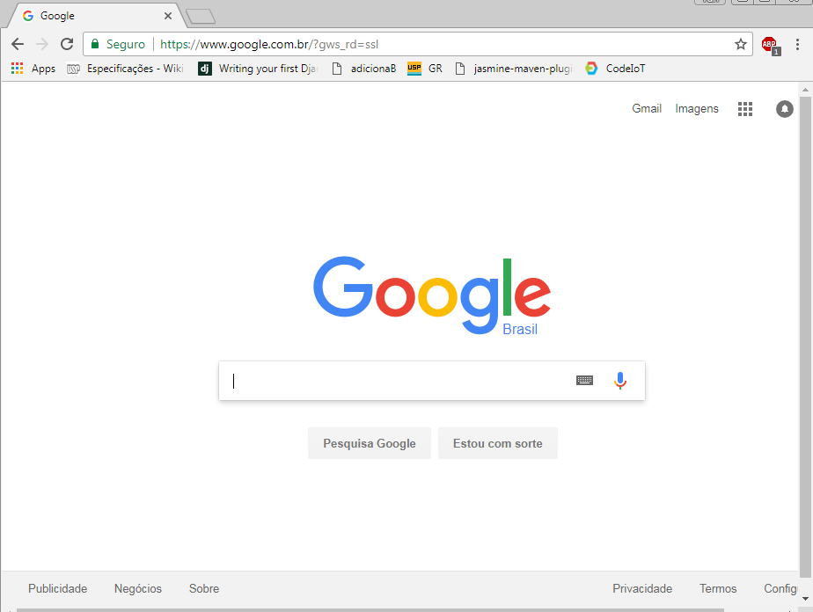
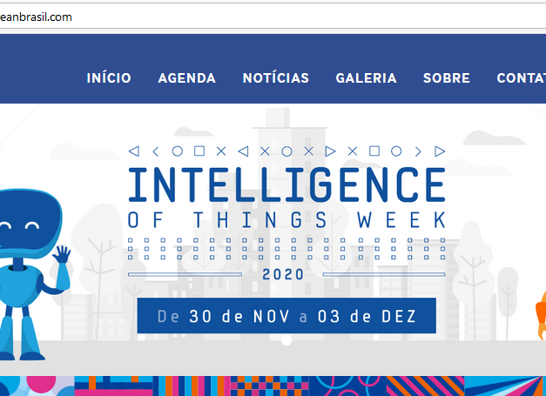
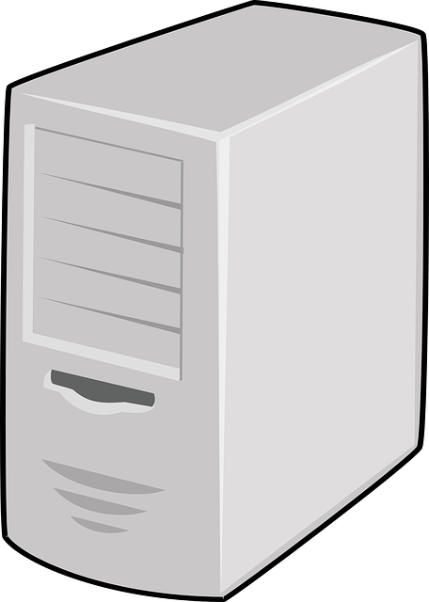
Comunicação cliente - servidor
http://www.oceanbrasil.com/
Requisita
INTERNET
Responde
Responde
Requisita
SERVIDOR

Slide 2

Caminho de uma Requisição
http://www.oceanbrasil.com/
URL
HTTP
Interage
Envia
Envia
Mostra
NAVEGADOR (cliente)
Responde
S.O.
Responde
HTML-CSS-JS
Pesquisa
UDP
DNS
USUÁRIO
http://www.oceanbrasil.com/
<-> 52.3.19.137
Java/PythonRuby/Node
IP (v4/v6)
HTTP
TCP
Internet
Responde
Envia
Responde
Envia
Aplicação
Apache/Nginx
Responde
Envia
Interface de Rede
Servidor

Slide 3
Componentes - URL
http://www.exemplo.br/professor/default.php
http – Chamado também de esquema, informa qual protocolo de comunicação será usado na requisição.
exemplo.br – Indica o domínio da rede que hospeda o recurso desejada (ver relação entre domínio e IP: https://pt.wikipedia.org/wiki/Endere%C3%A7o_IP).
professor – caminho interno até o recurso (chamado de path).
default.php – recurso requisitado.

Slide 4
Componentes - Protocolo HTTP
Verbos ou Métodos HTTP indicam o que o servidor deve fazer ao receber a requisição, são eles:
GET: Usado para obter um recurso qualquer do servidor.
POST: Envia dados para serem processados pelo servidor, em geral para criar ou alterar um recurso.
DELETE: Remove um determinado recurso do servidor.
PUT: Atualiza todas as informações de um recurso no servidor.
PATCH: Atualiza parte das informações de um recurso no servidor.
Outros: https://developer.mozilla.org/pt-BR/docs/Web/HTTP/Methods

Slide 5
Componentes - Protocolo HTTP
As faixas de Códigos de Status são reservadas para significados específicos:
1xx: dados informativos sobre a requisição no momento (uso por servidores de aplicação).
2xx: requisição terminou com sucesso.
3xx: indica alguma ação que será tomada para término da requisição.
4xx: erro no cliente ao construir e executar a requisição.
5xx: erro no servidor ao processar a requisição ou construir a resposta.
Links sobre StatusCodes:
Cachorros: https://httpstatusdogs.com/
Gatos: https://http.cat

